Slide 1
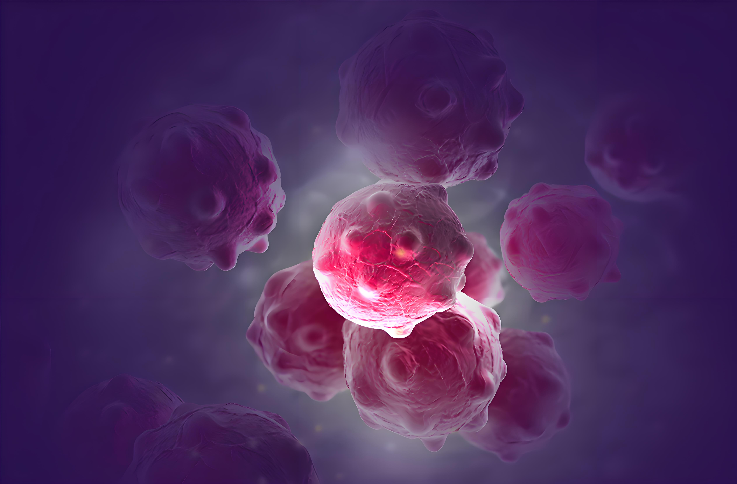
第三章
肿 瘤

Slide 2

因
果
不同因素
异常增生
病理新生物
机体组织C

Slide 3
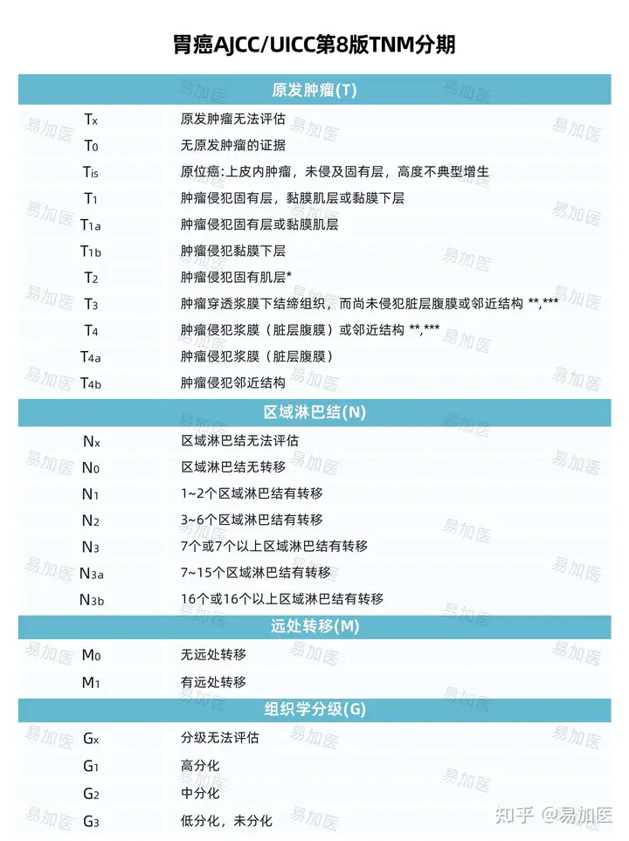

Slide 4
良性肿瘤和恶性肿瘤的鉴别
 | 良性 | 恶性
生长方式 | 膨胀性 | 侵袭性
生长速度 | 慢 | 快
质地与色泽 | 近似正常组织 | 与正常组织差别大
边界与包膜 | 有包膜边界清楚 | 无包膜
是否转移 | 不转移 | 易转移
对机体影响 | 一般不大 | 影响大

